Slide 1
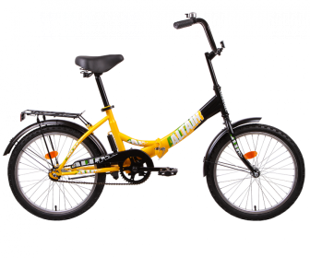
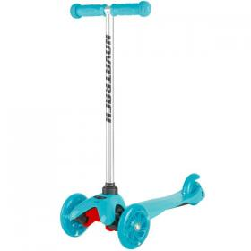
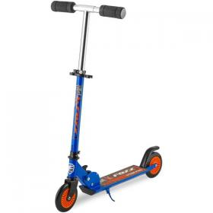
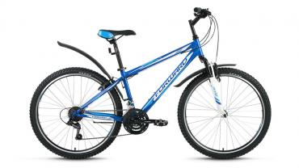
ТОП 10 популярных товаров в Волга-Видео
Велосипеды и самокаты
 | ТОП 10: Велосипеды и самокаты | Цена прайс ВВ | Розничная цена | % РН
1 | ALTAIR CITY 20 RUS (20" 1 ск. скл.) Велосипед | 4 704р. | 5 990р. | 27,3%
2 | ALTAIR CITY BOY 16 (16" 1 ск.) Велосипед | 3 809р. | 4 990р. | 31,0%
3 | ALTAIR CITY GIRL 16 (16" 1 ск.) Велосипед | 3 809р. | 4 990р. | 31,0%
4 | ALTAIR CITY high 28 RUS (19"/28" 1ск.) Велосипед | 5 261р. | 7 090р. | 34,8%
5 | ALTAIR CITY low 28 RUS (19"/28" 1ск.) Велосипед | 5 261р. | 7 090р. | 34,8%
6 | ALTAIR MTB FS 26 (16"/ 18 ск.) Велосипед | 9 375р. | 11 890р. | 26,8%
7 | ALTAIR MTB HT 24 (24" 18 ск. рост 14") Велосипед | 7 956р. | 10 490р. | 31,9%
8 | FORWARD ARSENAL 1.0 RUS (20" 1 ск. скл.) Велосипед | 5 097р. | 6 790р. | 33,2%
9 | FORWARD SPORTING 1.0 Велосипед | 10 139р. | 13 090р. | 29,1%
10 | FORWARD VALENCIA 1.0 RUS (24" 1 ск. скл.) Велосипед | 5 435р. | 7 190р. | 32,3%
11 | NOVATRACK 14" NEPTUNE синий Велосипед | 3 439р. | 4 840р. | 40,7%
12 | NOVATRACK 16" MAPLE, красный Велосипед | 3 689р. | 5 190р. | 40,7%
13 | FOXX Extreme Power cталь PVC колеса125мм синий Самокат городской | 726р. | 1 150р. | 58,4%
14 | NOVATRACK Disco-kids, детский, max 40кг, мигающие колеса, бирюзовый Самокат-кикборд | 1 214р. | 1 910р. | 57,3%
Перейти в каталог Волга-Видео

